Slide 1
11 Listopada
Narodowe Święto Niepodległości

Slide 2
Czym jest to święto?
Jest to Polskie Święto Narodowe, obchodzone co roku 11 listopada, na pamiątkę odzyskania przez nasz kraj Niepodległości w 1918 roku, po okresie zaborów dokonanych przez Rosję, Prusy i Austrię

Slide 3
Polska zniknęła z mapy świata w 1795 roku, kiedy to Prusy, Austria i Rosja dokonały trzeciego rozbioru naszego kraju. Odzyskiwanie przez Polskę niepodległości było procesem stopniowym. Walka o wolną Polskę trwała długo, aż w końcu, po 123 latach niewoli, nasz kraj odzyskał Niepodległość !!! Narodowe Święto Niepodległości zostało ustanowione Ustawą z 23 kwietnia 1937, a następnie zniesione Ustawą Krajowej Rady Narodowej 22 lipca 1945 roku. Przywrócono je dopiero podczas transformacji systemowej w 1989 roku, jednocześnie ustanawiając je dniem wolnym od pracy.

Slide 4
Państwa rozbiorowe
PRUSY
ROSJA
AUSTRIA

Slide 5
I Rozbiór Polski 1772 rok
II Rozbiór Polski 1793 rok
III Rozbiór Polski 1795 rok

Slide 6
Polska pod zaborami

Slide 7
Alegoria I rozbioru Polski
5 sierpnia 1772. W Petersburgu podpisano traktaty rozbiorowe Rzeczypospolitej. Pierwszy rozbiór Polski stał się faktem.

Slide 8
Państwa rozbiorowe narzucały Polakom swój język i kulturę, surowo karały za każdy przejaw polskości, a także krwawo tłumiły wszelkie próby odzyskania niepodległości

Slide 9
Rejtan – Upadek Polski obraz Jana Matejki

Slide 10
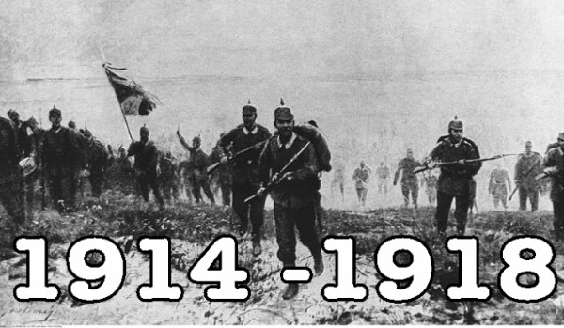
Wybuch I wojny światowej w 1914 roku dał Polakom realne szanse na odzyskanie wolności, gdyż państwa rozbiorowe stanęły przeciw sobie

Slide 11
Powitanie Józefa Piłsudskiego w Warszawie 10 listopada 1918 roku na Dworcu Wiedeńskim

Slide 12
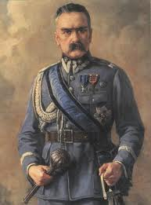
Znaczenie daty
11 listopada 1918 roku Rada Regencyjna przekazała władzę nad podległym jej wojskiem Józefowi Piłsudskiemu. Tego dnia wojska niemieckie zaczęły się wycofywać z Królestwa Polskiego. W nocy rozbrojono niemieckie garnizon stacjonujący w Warszawie

Slide 13
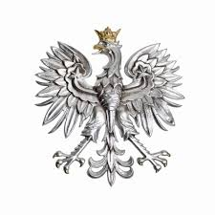
Gazeta „Monitor Polski” z 12 listopada 1918 roku

Slide 14
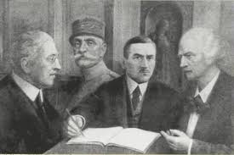
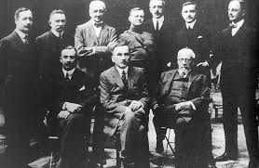
18 stycznia 1919 r., w Paryżu rozpoczęła się konferencja pokojowa kończąca I wojnę światową. Wzięły w niej udział tylko państwa zwycięskie, Polskę reprezentowali Ignacy Jan Paderewski, Roman Dmowski i Władysław Grabski. Najważniejszym dokumentem zatwierdzonym podczas obrad był traktat wersalski podpisany pomiędzy Niemcami i państwami Ententy 28 czerwca 1919 r

Slide 15
Tak pisał Adam Mickiewicz…

Slide 16
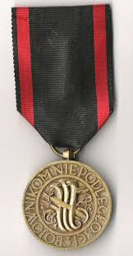
Krzyż Niepodległości z mieczem
Krzyż i Medal Niepodległości zostały ustanowione rozporządzeniem Prezydenta RP z dnia 29 października 1930 roku o Krzyżu i Medalu Niepodległości, w celu „odznaczenia osób, które zasłużyły się czynnie dla niepodległości Polski w okresie przed wojną światową lub podczas jej trwania oraz w okresie walk orężnych polskich w latach 1918–1921, z wyjątkiem wojny polsko-rosyjskiej na obszarze Polski”. Ponownie ustanowiony w sierpniu 2010 w zmienionej formie, jako Order Krzyża Niepodległości

Slide 17
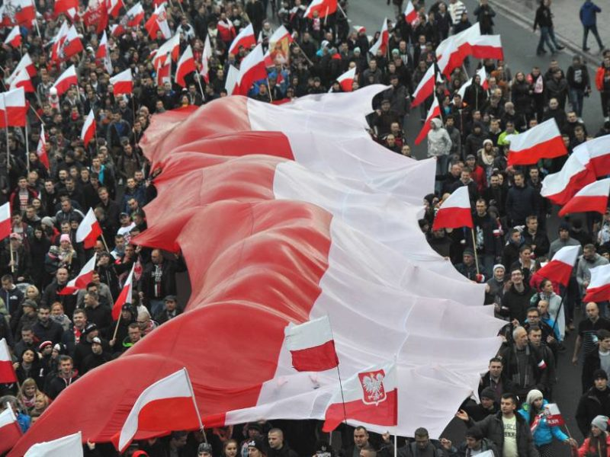
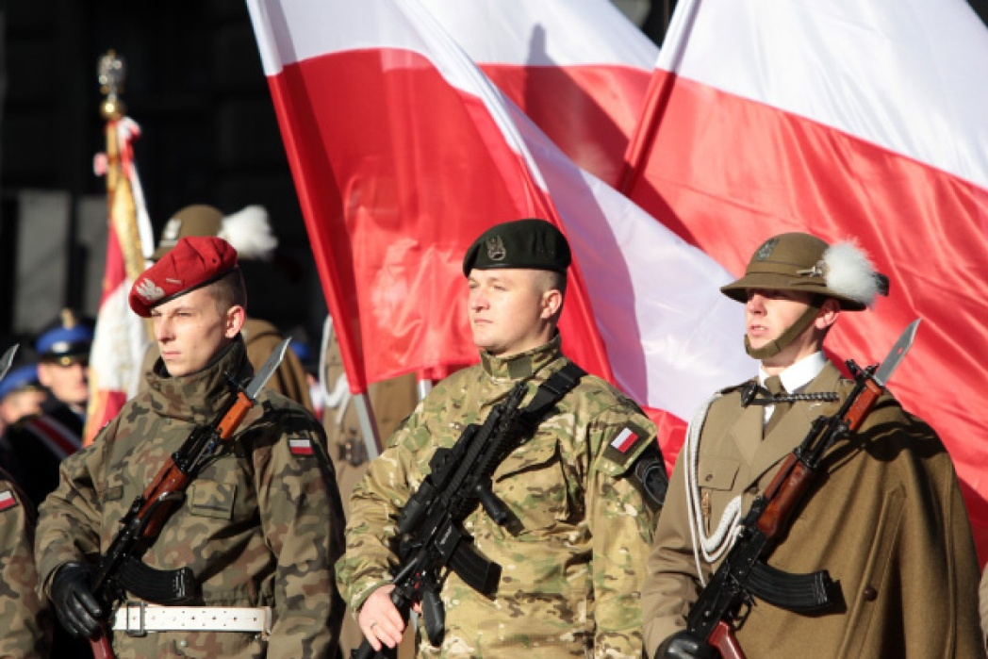

Slide 19
NIEZWYCIĘŻENI. CZAS PRÓBY (krótki film)

